Slide 1
Программно-изобразительная музыка
Музыка изображает животных

Slide 2
К. Сен-Санс.
Зоологическая фантазия «Карнавал животных»

Slide 3
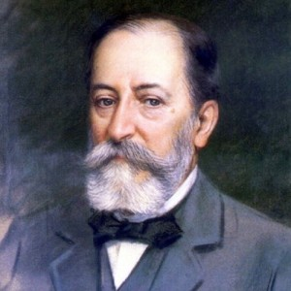
Камиль Сен-Санс
(1835-1921)
Французский композитор, пиа­нист, ор­га­нист, ди­ри­жёр, музыкальный пи­са­тель и об­щественный дея­тель, пе­да­гог. При этом он живо интересовался зоологией, ботаникой и астрономией.

Slide 4
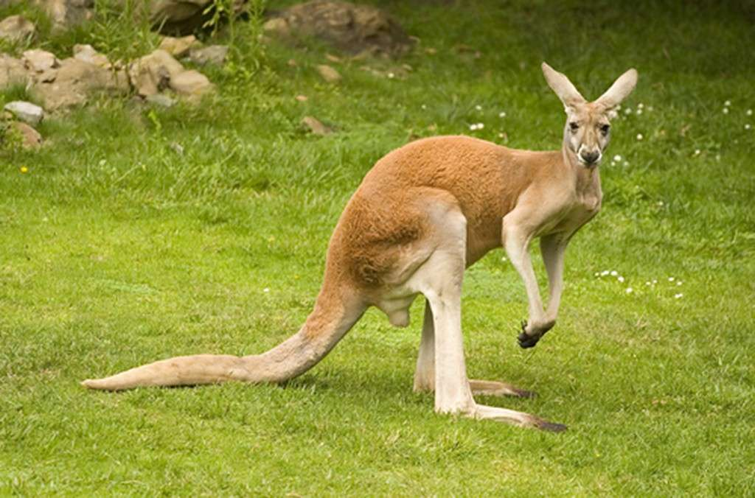
«Кенгуру» - прыжки животного изображаются у фортепиано с помощью форшлагов, штриха «стаккато» и пауз

Slide 5

«Слон» - дуэт контрабаса и фортепиано исполняют тяжеловесный, неуклюжий вальс, при помощи которого композитор и изображает это животное.

Slide 6
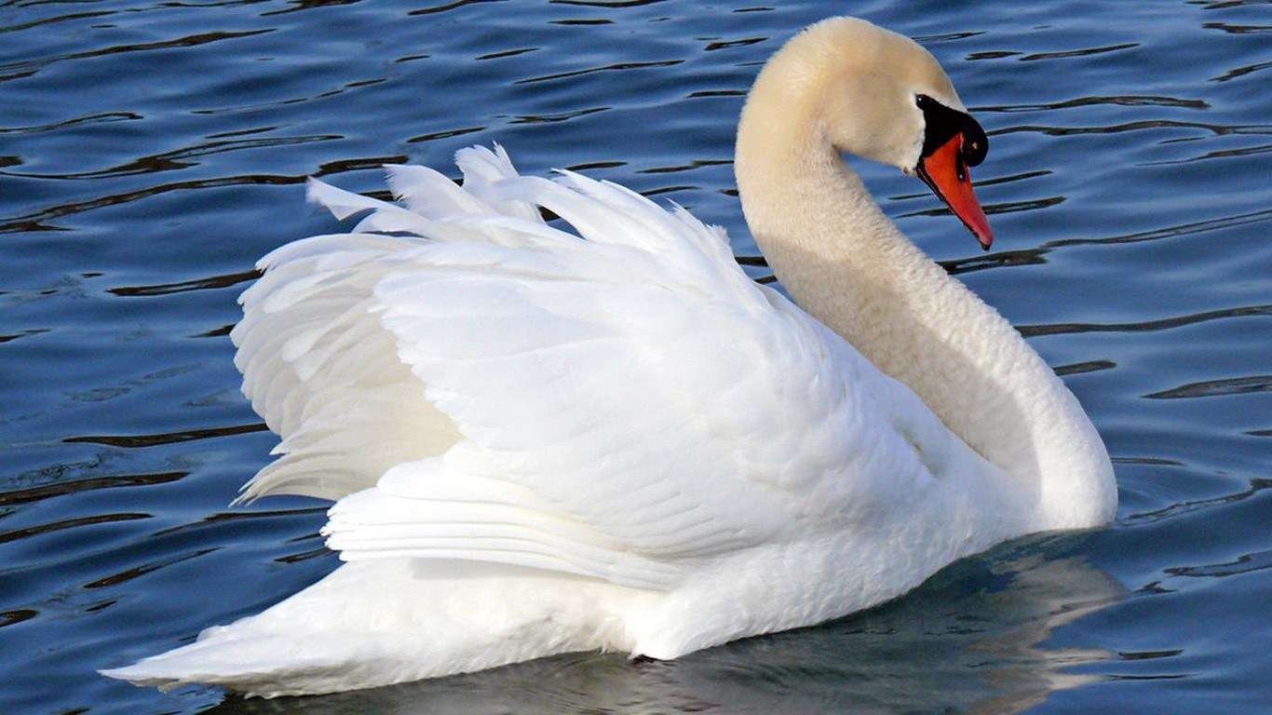
«Лебедь» - соло виолончели в сопровождении фортепиано рисует образ совершенной красоты и гармонии.

Slide 7
Это произведение настолько красочно и ярко отражает образ прекрасной птицы, что оно стало темой балетной миниатюры под названием «Лебедь». Посмотрите, как эту миниатюру исполняет знаменитая балерина Майя Плесецкая.

